Slide 1

GENERIC BASIC
CYBERLEARN.VN

Slide 2
01
Generic là gì?

Slide 3
Generic là gì?
Generics trong Java tương tự như template trong C ++.
Ý tưởng là cho phép kiểu (Số nguyên, Chuỗi, v.v. và các kiểu do người dùng xác định) là một tham số cho các phương thức, lớp và interface.
Ví dụ, các lớp như HashSet, ArrayList, HashMap, v.v. sử dụng generic.

Slide 4
02
Generic Convention
(Quy ước chung)

Slide 5

Generic Convention
Theo quy ước, tên tham số kiểu là các chữ cái viết hoa, đơn.
Điều này hoàn toàn trái ngược với các quy ước đặt tên biến mà bạn đã biết.
Nếu không có quy ước này, sẽ rất khó để phân biệt giữa một biến kiểu và một lớp thông thường hoặc tên giao diện.

Slide 6
Generic Convention
E — Element (Phần tử - sử dụng phổ biến trong Collection Framework)
K — Key (Khóa)
N — Number (Kiểu số: Integer, Float,…)
T — Type (Kiểu dữ liệu bất kỳ thuộc Wrapper class: String, Integer, Long, Float, …. Hoặc kiểu dữ liệu tự định nghĩa)
V — Value (Giá trị)
S,U,V,…— đại diện cho các kiểu dữ liệu (Type) thứ 2, 3, 4, …

Slide 7
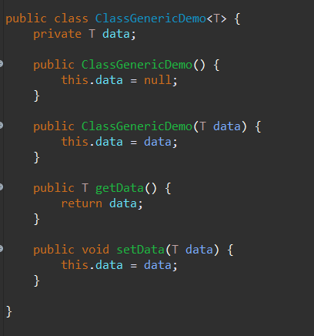
Kiểu Generic cho Class (JAVA)
ClassGenericDemo là 1 class generic chứa kiểu dữ liệu T được truyền vào
Ví dụ T data nếu bạn truyền vào kiểu dữ liệu là String
→ T data <-> String data
VớI kiểu dữ liệu tự định nghĩa như Student,…
→ T data <-> Student data

Slide 8
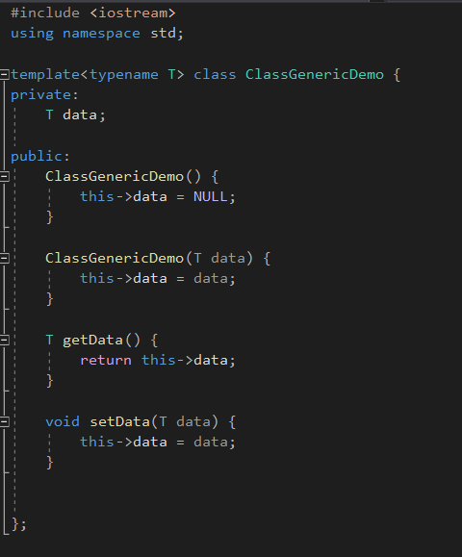
Kiểu Generic cho Class (C++)
Mapping sang code C++
C++ để biểu diễn Generic ta sẽ dùng từ khóa template

Slide 9
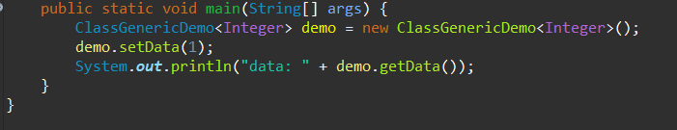
Kiểu Generic cho Class (JAVA)
Khi sử dụng ClassGenericDemo bạn phải xác định được kiểu tham số cụ thể
ClassGenericDemo<Integer> demo <-> Integer demo

Slide 10
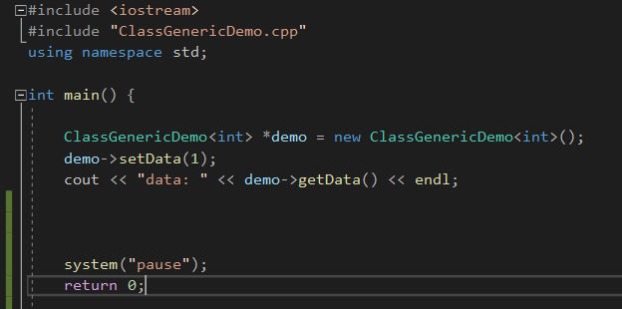
Kiểu Generic cho Class (C++)
Biến demo là 1 con trỏ chứa địa chỉ vùng nhớ được cấp phát
ClassGenericDemo<int> *demo <-> int *demo
Nhắc lại : - Toán tử new trong C++ : new sẽ xin cấp phát vùng nhớ trên Heap trả về 1 con trỏ chứa địa chỉ vùng nhớ được cấp phát (nếu cấp phát thành công) → nên ta cần dùng con trỏ để lưu lại

Slide 11
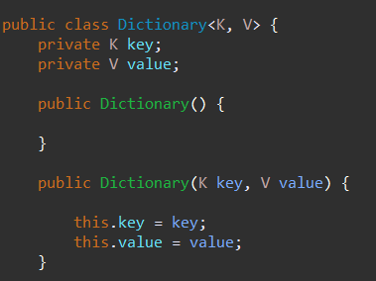
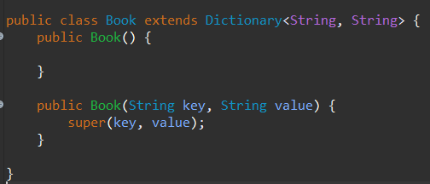
Kế thừa lớp Generic

Slide 12

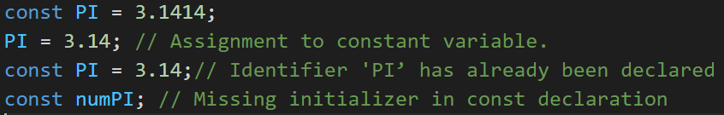
Phân biệt var, let và const
Const
Dùng để khai báo 1 giá trị hằng
Chỉ có thể gán giá trị 1 lần (non re-assign)
Const không được khai báo lại
Khi khai báo const mà không gán giá trị sẽ báo lỗi
Const khó tính lắm!

Slide 13
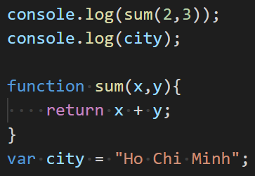
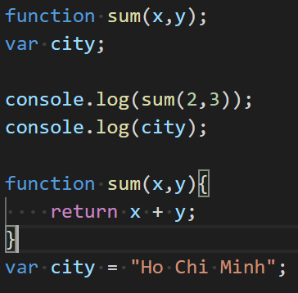
Phân biệt var, let và const
Hoisting với var, let và const
Hoisting là hành động mặc định của Javascript, nó sẽ di chuyển các khai báo biến và functions lên đầu. Cụ thể, khi một file javascript compiled bởi browser, nhưng trước khi nó thực sự executed thì các khai báo sẽ được stored in memory và được đẩy lên đầu file
Code chúng ta thấy:
Code khi browser chạy file javascript:

Slide 14
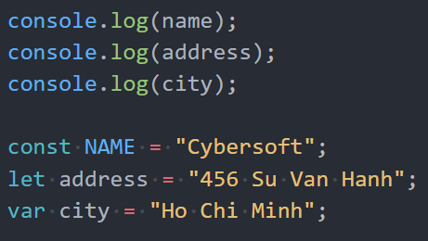
Phân biệt var, let và const
Hoisting với var, let và const
Khi gọi các biến trước khi khai báo:
var có giá trị ban đầu là undefined. Đó là bởi vì hoisting đã đưa các khai báo biến vào bộ nhớ và khởi tạo chúng với giá trị undefined* (chưa xác định)
Memory
Name | Value
name | uninitialized
address | uninitialized
city | undefined
Output
> undefined
*Undefined là giá trị mặc định nếu ta khai báo biến nhưng không gán giá trị. Vd: var x; => x = undefined

Slide 15
Phân biệt var, let và const
Hoisting với var, let và const
Khi gọi các biến trước khi khai báo:
let hoặc const khi được hoist không khởi tạo với giá trị undefined mà đưa vào Temporal Dead Zone và không được khởi tạo tới khi câu lệnh định nghĩa chúng được chạy tới
let hoặc const sẽ thông báo là Uncaught ReferenceError: Cannot access '…' before initialization
Memory
Name | Value
name | uninitialized
address | uninitialized
city | undefined
Output
> uninitialized

Slide 16
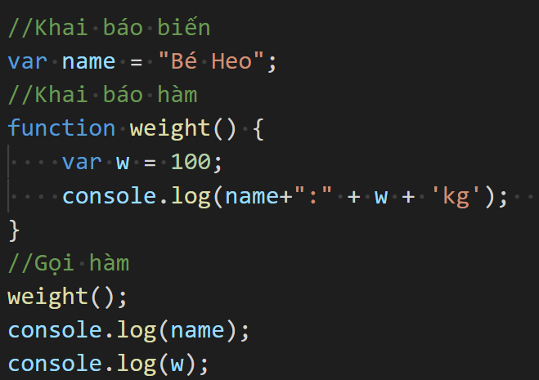
Phân biệt var, let và const
Scope
Global Scope: biến khai báo ở scope này sẽ có phạm vi sử dụng toàn file (biến toàn cục)
Local Scope: biến khai báo ở scope này sẽ có phạm vi sử dụng bên trong function mà nó được khai báo (biến cục bộ).
Global
Name | Value
name | “Bé Heo”
Local
Name | Value
w | 100
Bé Heo:100kg
Bé Heo
w is not defined

Slide 17
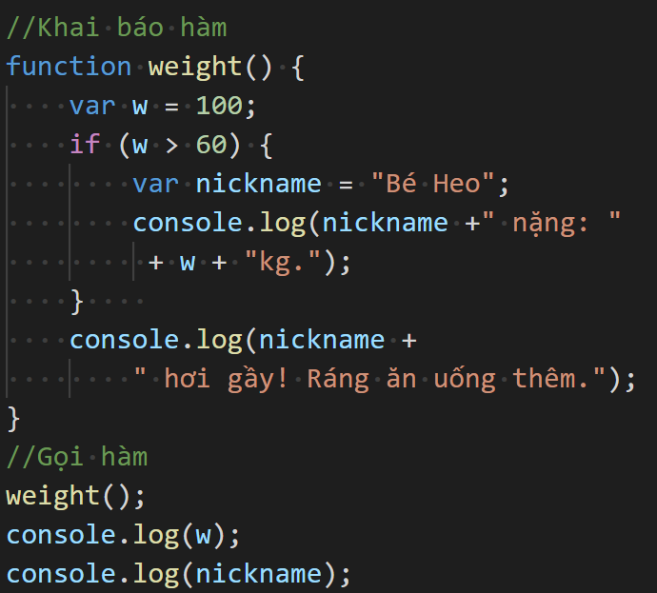
Phân biệt var, let và const
Var trong local scope
Khi 1 biến var được khai báo trong function thì nó sẽ có phạm vi function scope
Function scope: biến đó sẽ được dùng ở bất cứ đâu trong function đó.
Bên ngoài sẽ không gọi được biến đó.
Global
Local
Name | Value
w | 100
nickname | “Bé Heo”
Bé Heo nặng: 100 kg Bé Heo hơi gầy! Ráng ăn uống thêm.
… is not defined
… is not defined

Slide 18
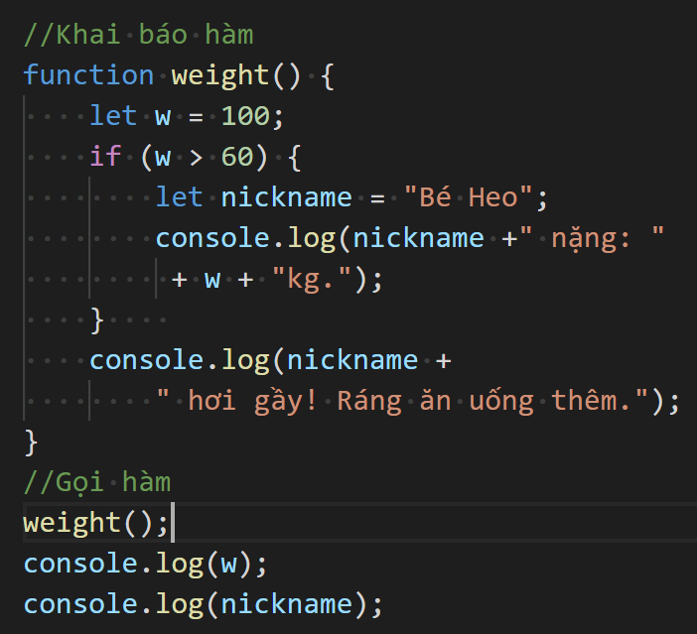
Phân biệt var, let và const
Let và const trong local scope
Ngoài khái niệm global và local scope thì let và const sẽ có thêm block scope
Khi 1 biến let hoặc const được khai báo trong mệnh đề if hoặc vòng lặp thì nó sẽ có phạm vi block scope
Block scope: biến đó chỉ được sử dụng trong mệnh đề if hoặc vòng lặp. Bên ngoài sẽ không gọi được biến đó.
Local/function
Name | Value
w | 100
Block
Name | Value
nickname | “Bé Heo”
Bé Heo nặng: 100 kg
nickname is not defined

Slide 19

Tại sao ES6 tạo thêm cách khai báo biến mới?
 | var | let | const
Khai báo | Cho khai báo lại | Không khai báo lại | Không khai báo lại
Gán giá trị | Cho gán lại giá trị | Cho gán lại giá trị | Không gán lại giá trị
Hoisting | Khai báo di chuyển lên đầu | Khai báo vẫn ở vị trí như trong code | Khai báo vẫn ở vị trí như trong code
Scope | Function Scope | Block Scope | Block Scope
Dùng var khi cần chạy trên hệ thống không hỗ trợ ES6.
Let tốt hơn var vì nó giới hạn scope và không cho khai báo trùng. Có thể biến tất cả khai báo var thành let mà không có bất kỳ thay đổi ngữ nghĩa nào.
Const được đánh giá là tốt hơn so với let. Mỗi const có thể được thay thế bằng một biến let, sử dụng const có thể tránh bị khai báo và gán lại giá trị.

Slide 20
03
Arrow Function

Slide 21
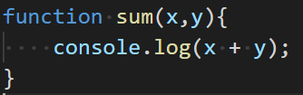
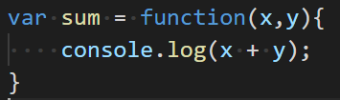
Khai báo function
Function trong Javascript có 2 cách khai báo:
Function declarations khai báo bắt đầu là function operator, sau đó gán cho nó một cái tên:
Function expressions khai báo bằng cách tạo một variable sau đó gán cho nó với một anonymous function:

Slide 22
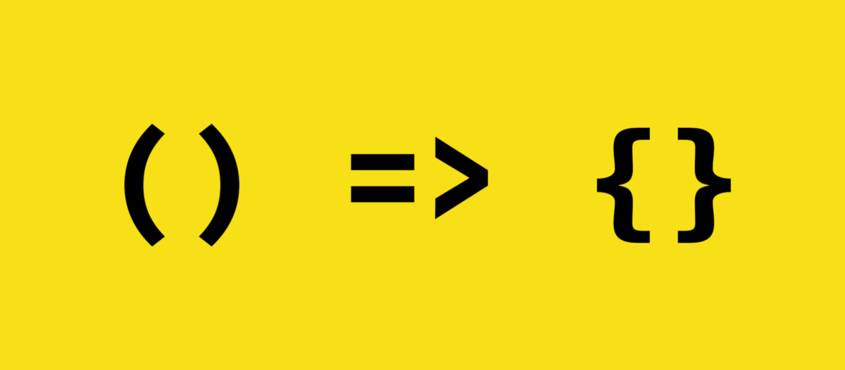
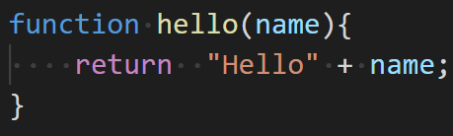
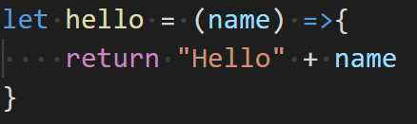
Arrow Function
Trong ES6, bên cạnh cách khai báo hàm bằng từ khóa "function" thì chúng ta có thể lượt bỏ từ khóa "function" và thay bằng dấu mũi tên " =>"

Slide 23

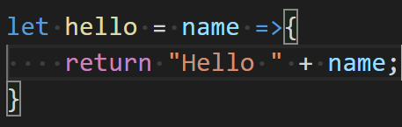
Arrow Function
Nếu chỉ có 1 biến thì có thể lượt bỏ "() "

Slide 24

Arrow Function
Trong trường hợp hàm chỉ có 1 lệnh return thì ta có thể lượt bỏ chữ return và "{} ".

Slide 25
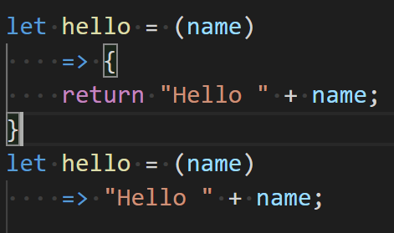
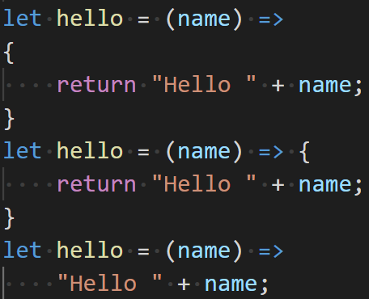
Arrow Function - Lỗi cú pháp hay gặp
Lỗi cú pháp hay gặp:
Arrow phải nằm cùng hàng với tên hàm:
Wrong
Right

Slide 26
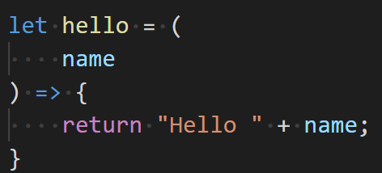
Arrow Function - Lỗi cú pháp hay gặp
Lỗi cú pháp hay gặp:
Nếu muốn xuống hàng mà không gây ra lỗi thì dùng cách bên dưới:
Right

Slide 27
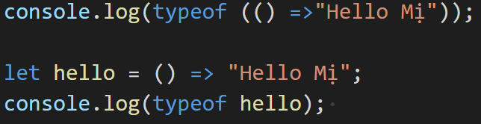
Arrow Function - Lỗi cú pháp hay gặp
Lỗi cú pháp hay gặp:
Khi arrow function bên trong một hàm hoặc sử dụng dạng một biến thì phải dùng cặp đóng mở để bao quanh lại hoặc khai báo function expressions :
Right
Wrong

Slide 28
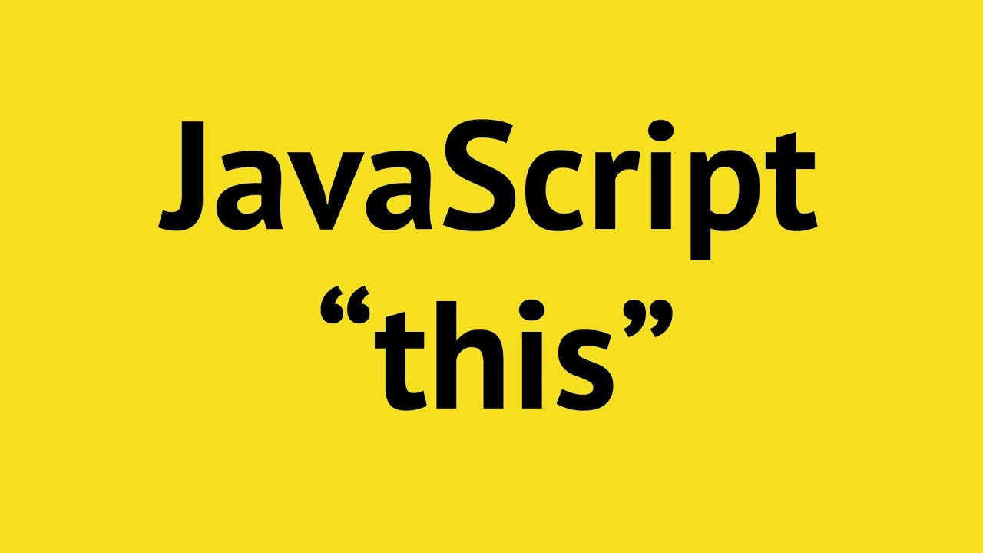
Con trỏ This
this trong javascript đôi khi rất phức tạp và rối rắm. Trong trường hợp các function lồng nhau hoặc callback function, chúng ta cần xác định context (ngữ cảnh) của this
Mỗi function trong javascript định nghĩa 1 ngữ cảnh của this

Slide 29
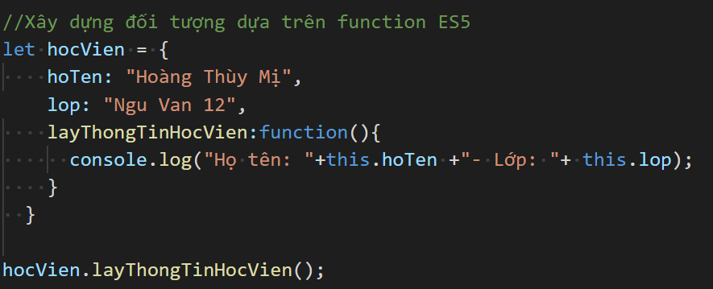

Con trỏ This
Context (ngữ cảnh) của this trong đoạn code dưới đây là gì?

Slide 30

Con trỏ This
Đáp án: con trỏ this được sử dụng trong method layThongTinHocVien, và method này được định nghĩa trong đối tượng hocVien, vậy nên this sẽ tham chiếu đến đối tượng hocVien và ta có thể truy xuất các thuộc tính của đối tượng thông qua this.
Notes:
this chính là context ( ngữ cảnh ) của nơi mà function có chứa từ khóa this gọi.
có 2 loại context đối với từ khóa this : Object chứa method được gọi hoặc Global, không còn gì nữa cả.
Vậy nên khi gặp this bạn đừng quan tâm đến nó là cái gì ? mà chỉ quan tâm đến cái nơi gọi function chứa nó.

Slide 31
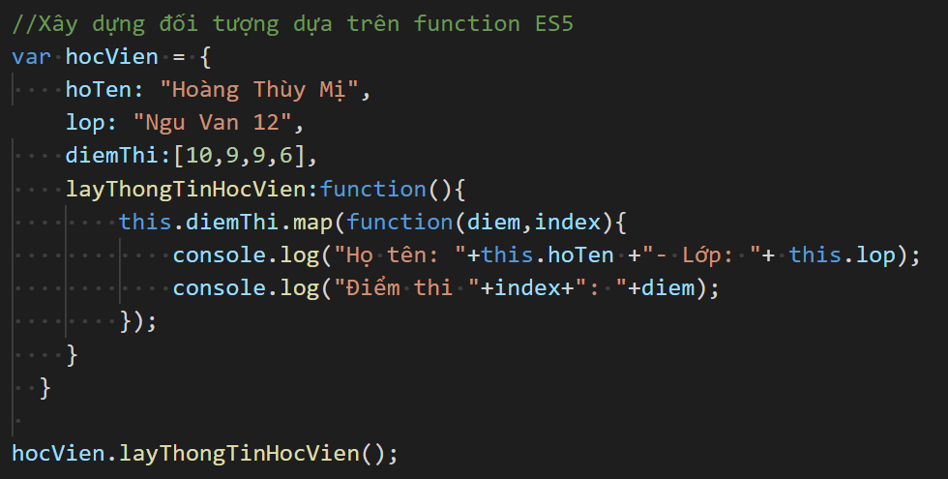
Nhược điểm của this trong closure function
Kết quả của hàm layThongTinHocVien và context (ngữ cảnh) của this trong đoạn code dưới đây là gì?

Slide 32
Nhược điểm của this trong closure function
Kết quả: Họ tên: undefined – Lớp: undefined
Ngữ cảnh của layThongTinHocVien là hocVien nên this ở đây tham chiếu đến đối tượng hocVien
this bên trong anonymous function của hàm map không thể truy cập this bên ngoài nên this ở đây không thể xác định (undefined)

Slide 33
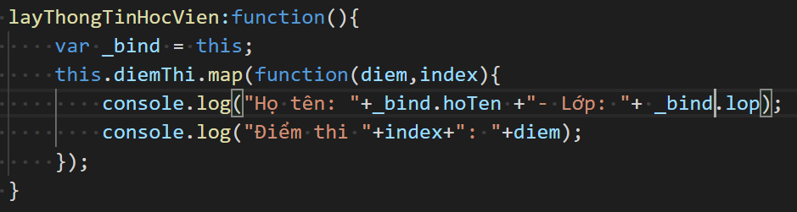

Nhược điểm của this trong closure function
Giải pháp bằng ES5:
Chúng ta khai báo một biến tạm _bind để chứa giá trị của this, dùng biến tạm này để truy xuất các thuộc tính của đối tượng hocVien

Slide 34
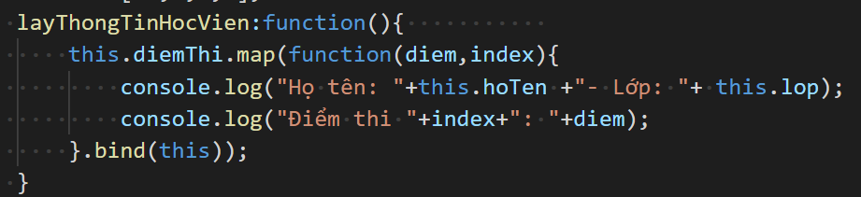
Nhược điểm của this trong closure function
Giải pháp bằng ES5:
Chúng ta dùng hàm bind() thì đối tượng this mới chính là hocVien

Slide 35
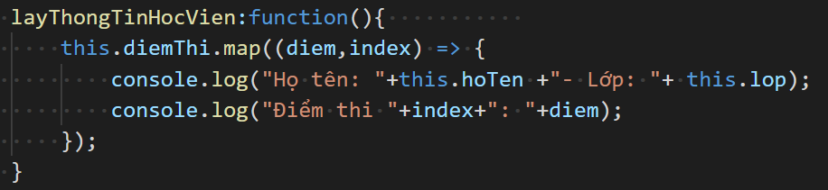
Nhược điểm của this trong closure function
Giải pháp bằng ES6:
Chúng ta không cần phải khai báo biến tạm _bind hay dùng hàm bind() nữa
Arrow function không tạo ra this context, và biến this sẽ là biến this của đối tượng hocVien

Slide 36
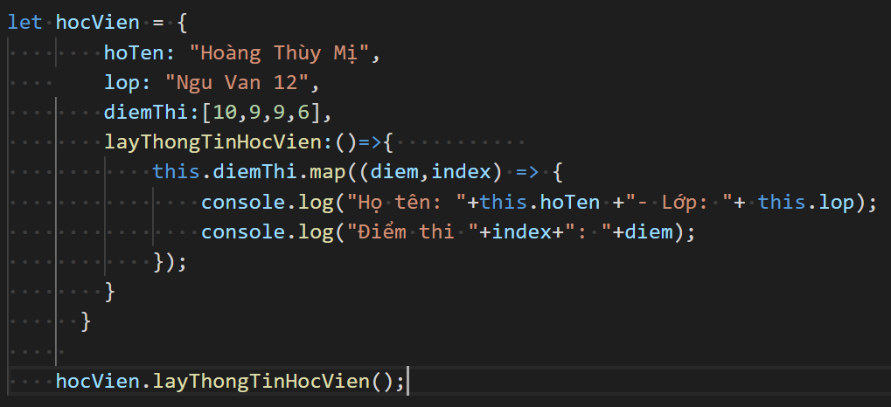
Arrow function làm method cho object
Nếu chuyển method (phương thức) layThongTinHocVien sang arrow function thì kết quả còn đúng ko?

Slide 37
Arrow function làm method cho object
Chúng ta sẽ nhận được lỗi: Uncaught TypeError: Cannot read property 'map' of undefined
Arrow function không định nghĩa giá trị this của riêng nó, nên this bên trong hàm layThongTinHocVien sẽ không được định nghĩa, như vậy không nên sử dụng arrow function cho method

Slide 38
So sánh Function declaration và arrow function
 | Function declaration | Arrow function
Cú pháp | Sử dụng từ khóa function | Ngắn gọn hơn, sử dụng ký tự =>
this | Định nghĩa giá trị this dựa vào nơi function chứa this được gọi | Không định nghĩa giá trị this
Hoisting | function declaration được hoisted nên bạn có thể gọi hàm trước khi định nghĩa nó. | Arrow function không được hoisted: nghĩa là bạn phải định nghĩa arrow function trước khi sử dụng nó.
Method Object | Phù hợp | Không phù hợp

Slide 39
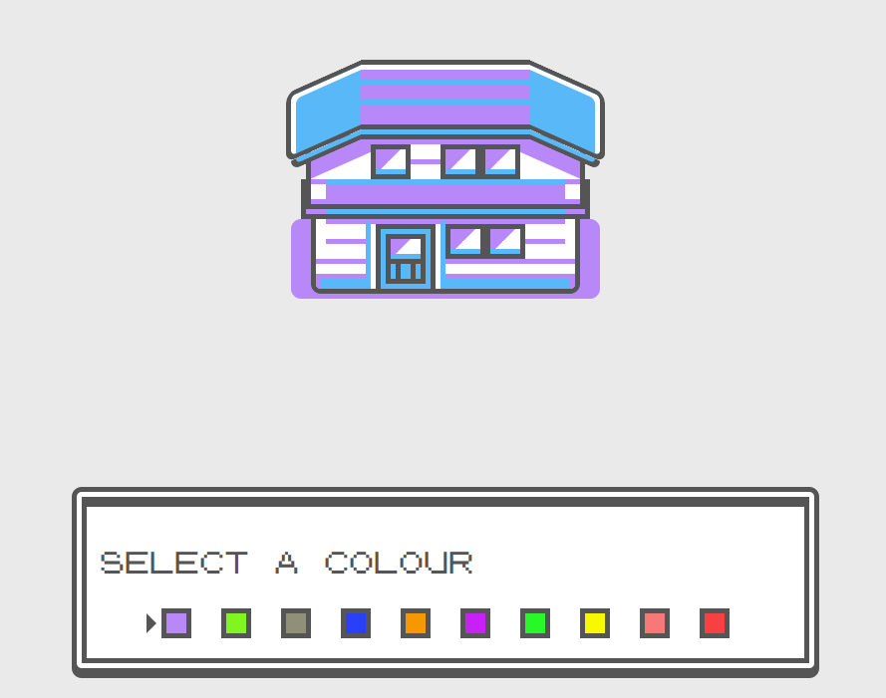
Bài tập Arrow Function
Xây dựng ứng dụng đổi màu
Load danh sách ô màu
Khi click vào ô màu, ngôi nhà sẽ đổi màu theo

Slide 40
04
Default Parameter Values

Slide 41

Default Parameter Values
Các phiên bản trước của JavaScript, Default Value (giá trị mặc định) không được hỗ trợ nên chúng ta phải kiểm tra parameter có giá trị hay không.
Đối với ES6, chúng ta có thể gán giá trị mặc định cho tham số
Notes:
gán giá trị mặc định cho biến trong trường hợp biến đó đang có giá trị là falsy value như null, undefined, false, NaN, … .

Slide 42
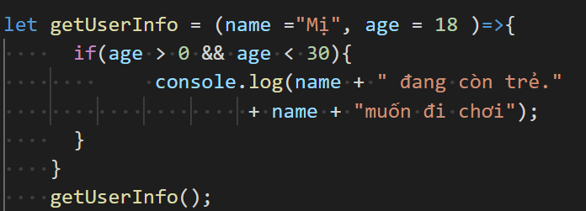
Default Parameter Values
ES6 cho phép set giá trị mặc định cho tham số (parameters) của hàm nếu như không có đối số (arguments) truyền vào
Notes:
gán giá trị mặc định cho biến trong trường hợp biến đó đang có giá trị là falsy value như null, undefined, false, NaN, … .

Slide 43
05
Rest Parameter

Slide 44
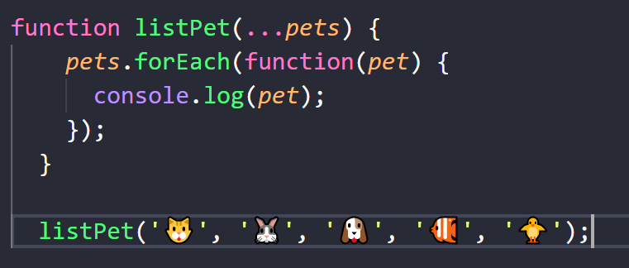
Rest Parameter
Dùng để khai báo một hàm với số lượng tham số không xác định.
Các tham số truyền vào sẽ hợp thành 1 mảng
Để khai báo chúng ta đặt 3 dấu chấm trước biến đại diện.
Notes:
gán giá trị mặc định cho biến trong trường hợp biến đó đang có giá trị là falsy value như null, undefined, false, NaN, … .

Slide 45
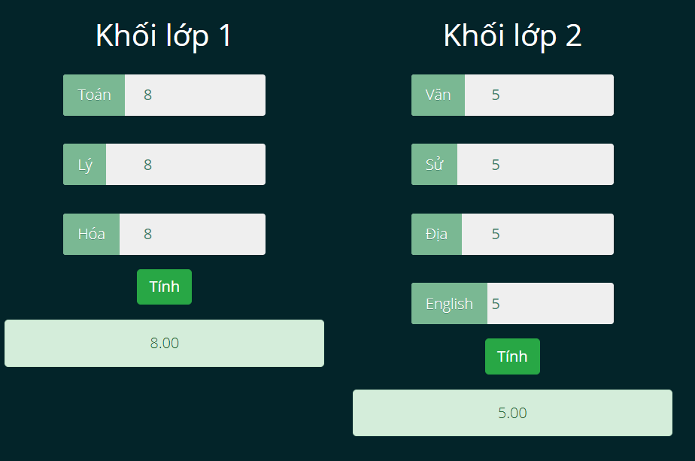
Bài tập Rest Parameter
Viết chương trình tính điểm trung bình cho cả 2 khối lớp 1 và 2. Cả 2 khối lớp dùng chung 1 hàm tính điểm trung
Notes:
gán giá trị mặc định cho biến trong trường hợp biến đó đang có giá trị là falsy value như null, undefined, false, NaN, … .

Slide 46
06
Spread Operator

Slide 47
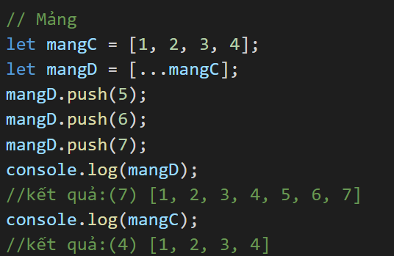
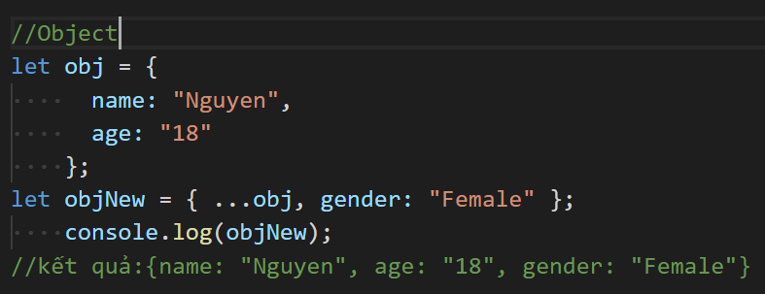
Spread Operator
Spread operator có cú pháp giống Rest Parameter
Khác với rest nó nhận vào mảng và trả ra từng phần tử
Dùng để thêm phần tử vào mảng hoặc thêm thuộc tính vào object
Notes:
gán giá trị mặc định cho biến trong trường hợp biến đó đang có giá trị là falsy value như null, undefined, false, NaN, … .

Slide 48
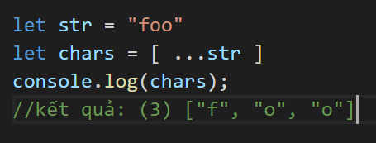
Spread Operator
Thay thế function split chuyển 1 chuỗi string thành 1 Array.
Notes:
gán giá trị mặc định cho biến trong trường hợp biến đó đang có giá trị là falsy value như null, undefined, false, NaN, … .

Slide 49


Bài tập Spread Operator
Xây dựng hiệu ứng jump hover. Khi hover vào từng chữ, chữ sẽ được phóng to.
Notes:
gán giá trị mặc định cho biến trong trường hợp biến đó đang có giá trị là falsy value như null, undefined, false, NaN, … .

Slide 50
07
Destructuring
Notes:
Destructuring

Slide 51
Destructuring
Là một kỹ thuật dùng để lấy một hay nhiều giá trị của phần tử của mảng hoặc thuộc tính của object, sau đó gán các giá trị này cho các biến khai báo trước.
Cú pháp ngắn gọn hơn, tránh lặp lại code.
Notes:
gán giá trị mặc định cho biến trong trường hợp biến đó đang có giá trị là falsy value như null, undefined, false, NaN, … .

Slide 52
Destructuring
Object Destructuring
Dùng để lấy ra các thuộc tính của object và gán giá trị của từng thuộc tính cho các biến với tên cho trước.
Các biến được khai báo tương ứng với property của object
Ta dùng dấu : để gán tên khác cho biến khi không muốn dùng tên trùng với property của object
Notes:
gán giá trị mặc định cho biến trong trường hợp biến đó đang có giá trị là falsy value như null, undefined, false, NaN, … .

Slide 53
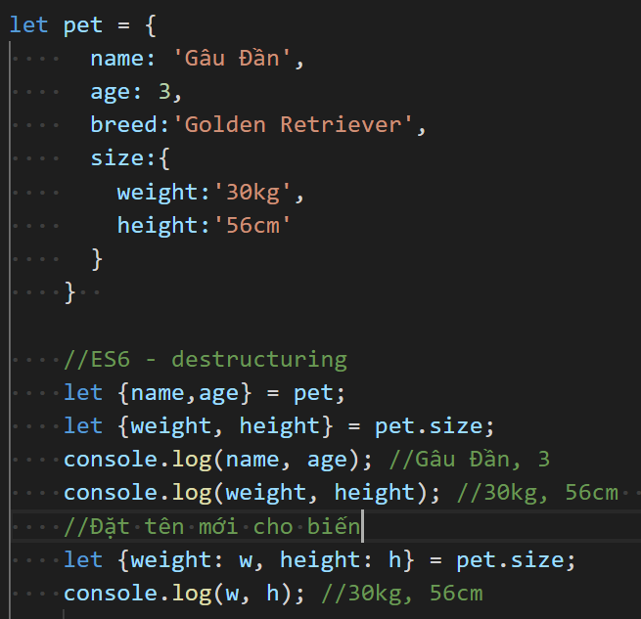
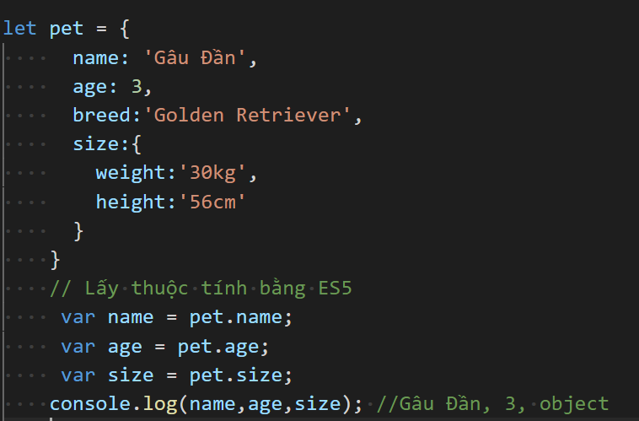
Destructuring
Object Destructuring
Notes:
gán giá trị mặc định cho biến trong trường hợp biến đó đang có giá trị là falsy value như null, undefined, false, NaN, … .

Slide 54
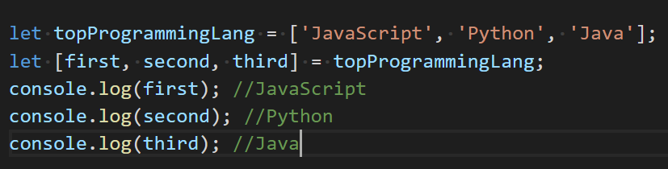
Destructuring
Array Destructuring
Cách sử dụng với array tương tự như với object tuy nhiên thay vì dùng {} thì ta dùng []
Các biến được khai báo tương ứng với vị trí các phần tử của mảng
Notes:
gán giá trị mặc định cho biến trong trường hợp biến đó đang có giá trị là falsy value như null, undefined, false, NaN, … .

Slide 55
08
Template String

Slide 56
Template String
Template String hay còn gọi Template Literals là cú pháp khai báo String trong ES6
Cho phép chúng ta sử dụng multiline String , biến, biểu thức, hàm bên trong string mà không phải thông qua phép cộng string.
Notes:
gán giá trị mặc định cho biến trong trường hợp biến đó đang có giá trị là falsy value như null, undefined, false, NaN, … .

Slide 57
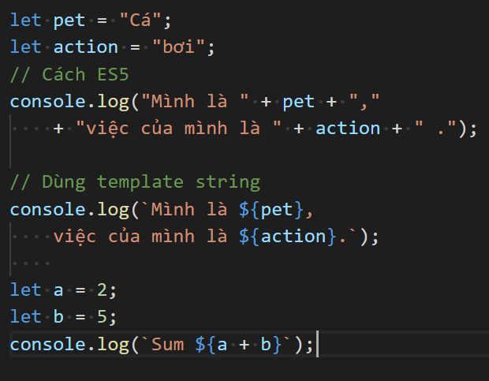
Template String
String sẽ nằm trong dấu `…`
Để truyền biến trong string dùng ${...}
Ở ES5, cú pháp để xuống dòng một đoạn text sẽ dài và phức tạp.
ES6 có cú pháp ngắn gọn, không cần nhiều dấu cộng và dấu nháy đơn
Notes:
gán giá trị mặc định cho biến trong trường hợp biến đó đang có giá trị là falsy value như null, undefined, false, NaN, … .

Slide 58
09
Object Literal

Slide 59
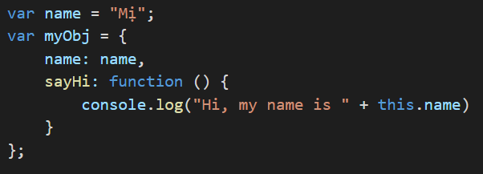
Object Literal
Object thường được tạo bằng cú pháp {}, bên trong là các property và method.
Notes:
gán giá trị mặc định cho biến trong trường hợp biến đó đang có giá trị là falsy value như null, undefined, false, NaN, … .

Slide 60
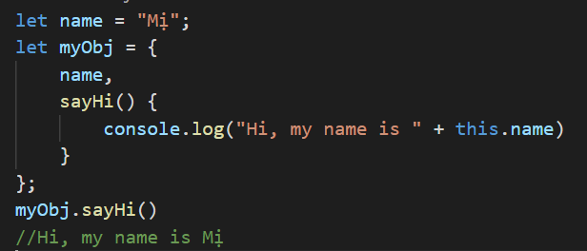
Object Literal
Trong ES6, cú pháp tạo object được đơn giản hóa hơn.
Cho phép khai báo tắt thuộc tính của object với biến cùng tên,
Khai báo tắt phương thức bằng cách lượt bỏ function
Notes:
gán giá trị mặc định cho biến trong trường hợp biến đó đang có giá trị là falsy value như null, undefined, false, NaN, … .

Slide 61
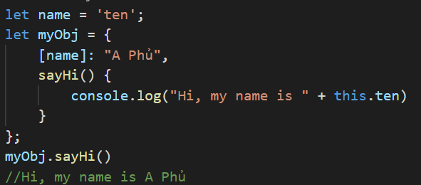
Object Literal
Ngoài ra từ ES6 bạn cũng có thể khai báo tên thuộc tính cho object một cách linh động bằng cách sử dụng cú pháp [].
Notes:
gán giá trị mặc định cho biến trong trường hợp biến đó đang có giá trị là falsy value như null, undefined, false, NaN, … .

Slide 62
10
for of vs for in

Slide 63
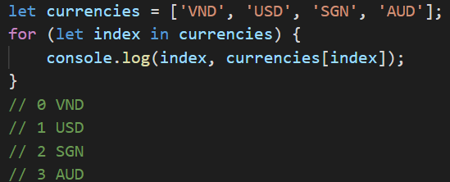
for of vs for in
For … in…
Cách duyệt mảng đã được sử dụng trong ES5
Cơ chế duyệt mảng theo index

Slide 64
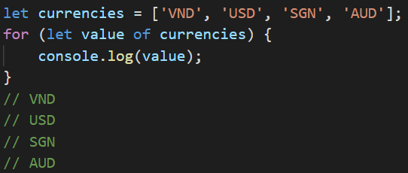
for of vs for in
For … of …
Cách duyệt mảng mới của ES6
Cơ chế duyệt mảng theo từng phần tử

Slide 65
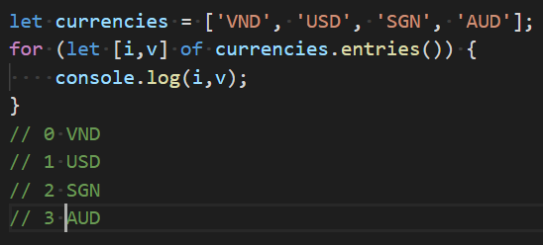
 | For | For in | For of
Cú pháp | Dài | Ngắn gọn | Ngắn gọn
Giá trị và index | Cho phép truy cập vào index Sử dụng arr[i] để lấy giá trị | Cho phép truy cập vào index Sử dụng arr[i] để lấy giá trị | Truy cập trực tiếp đến giá trị của phần tử Không truy cập đến index của phần tử (*)
Phần tử rỗng | không qua các phần tử rỗng | bỏ qua các phần tử rỗng | không qua các phần tử rỗng
(*) Để lấy được index của phần tử đang được duyệt khi sử dụng for/of, sử dụng Array entries function

Slide 66
12
ES6 import và export

Slide 67
ES6 import và export
Trong JavaScript, câu lệnh import và export hỗ trợ lập trình viên có thể quản lý code theo từng mô-đun.
Mô-đun là một phương pháp lập trình mà trong đó các đoạn code liên quan được tách ra thành các phần khác nhau
Trước ES6, các thư viện JavaScript dùng require() và module.exports() thay cho import và export (ví du: Node.js)
Notes:
ES6 import và export

Slide 68
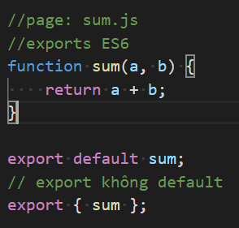
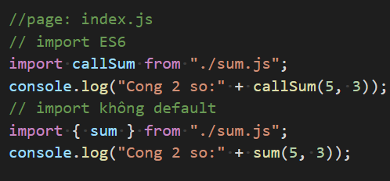
ES6 import và export
Nếu export default, khi ta import có thể đặt tên biến tùy ý (không có dấu {})
Nếu export không có từ khóa default, khi import ta phải đặt tên biến giống với tên đã export và có {}
Có thể export nhiều biến bằng cách: export {…}
Notes:
gán giá trị mặc định cho biến trong trường hợp biến đó đang có giá trị là falsy value như null, undefined, false, NaN, … .

Slide 69
Thank You

